Slide 1

Trabajo Práctico Especial
Cooperativa de reciclaje
Grupo número: 13
Integrantes:
Bedrossian Agustina
Medina Fermin
Miguez Ignacio
Moauro Manuel
Olaechea Nicolas
Ayudante a cargo: Guillermo Rodriguez

Slide 2
Índice
Cómo empezamos? ………………………………………..…………………… 3
El criterio Done ……………………………………………….…………………… 5
Creación del proyecto ………………………………………………………… 7
User Story Mapping ……………………………………….…………………… 9
Desarrollo del sketch …………………………………….…………………… 11
Links ……………………………………………………………….…………………… 20

Slide 3
Cómo empezamos?

Slide 4
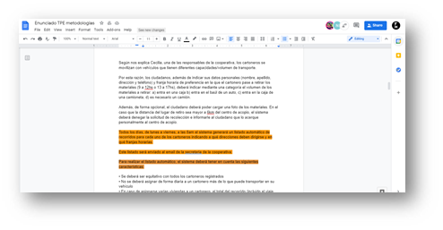
Cómo empezamos?
1
2
3
4
3
Leímos el enunciado
entre todos los
integrantes
Reconocimos y
subrayamos
User Stories
más “evidentes”
Pasamos en limpio
las US y definimos
los criterios de
aceptación
Generamos las épicas

Slide 5
Criterio de Done

Slide 6
Criterio de Done
Uso de buenas prácticas: comentarios, documentación, evitar código repetido, código claro.
Testeo. En caso de que haya algún bug, evidenciarlo con una captura de pantalla.
Verificar que todos los criterios de aceptación.
Adjuntar un diagrama UML de clases y secuencias.
La US debe tener el link del commit

Slide 7
Creación del proyecto

Slide 8
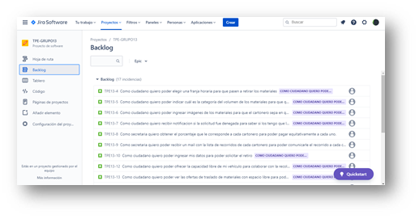
Creación del proyecto
Creamos el proyecto en Jira
Generamos las épicas
Fuimos incluyendo las User Stories en el backlog dentro de la épica correspondiente
A cada US, le asignamos los criterios de aceptación
Link: https://tpe-grupo13.atlassian.net/jira/software/projects/TPE13/boards/1/backlog

Slide 9
User Story Mapping

Slide 10
User Story Mapping
Link: https://miro.com/app/board/o9J_lFh2Tis=/

Slide 11
Desarrollo del sketch

Slide 12
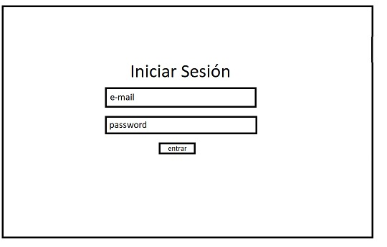
Secretaria
“Como secretaria quiero poder loguearme para poder tener permisos de secretaria”

Slide 13
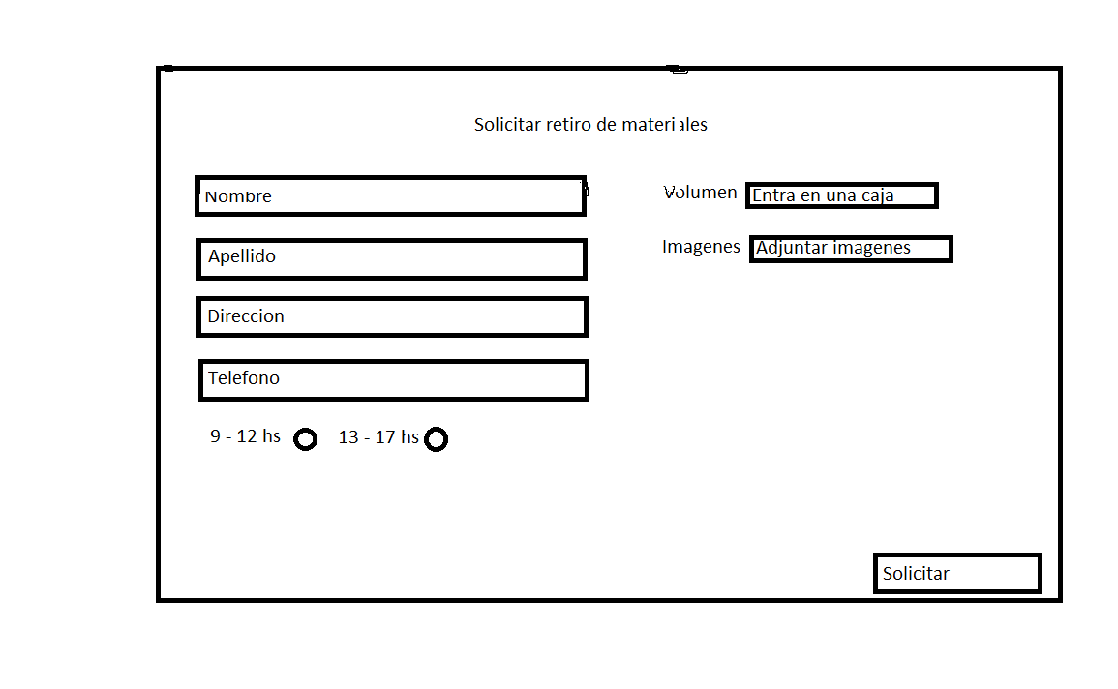
Ciudadano
“Como ciudadano quiero poder solicitar un retiro para que los cartoneros pasen a buscar los materiales.”

Slide 14
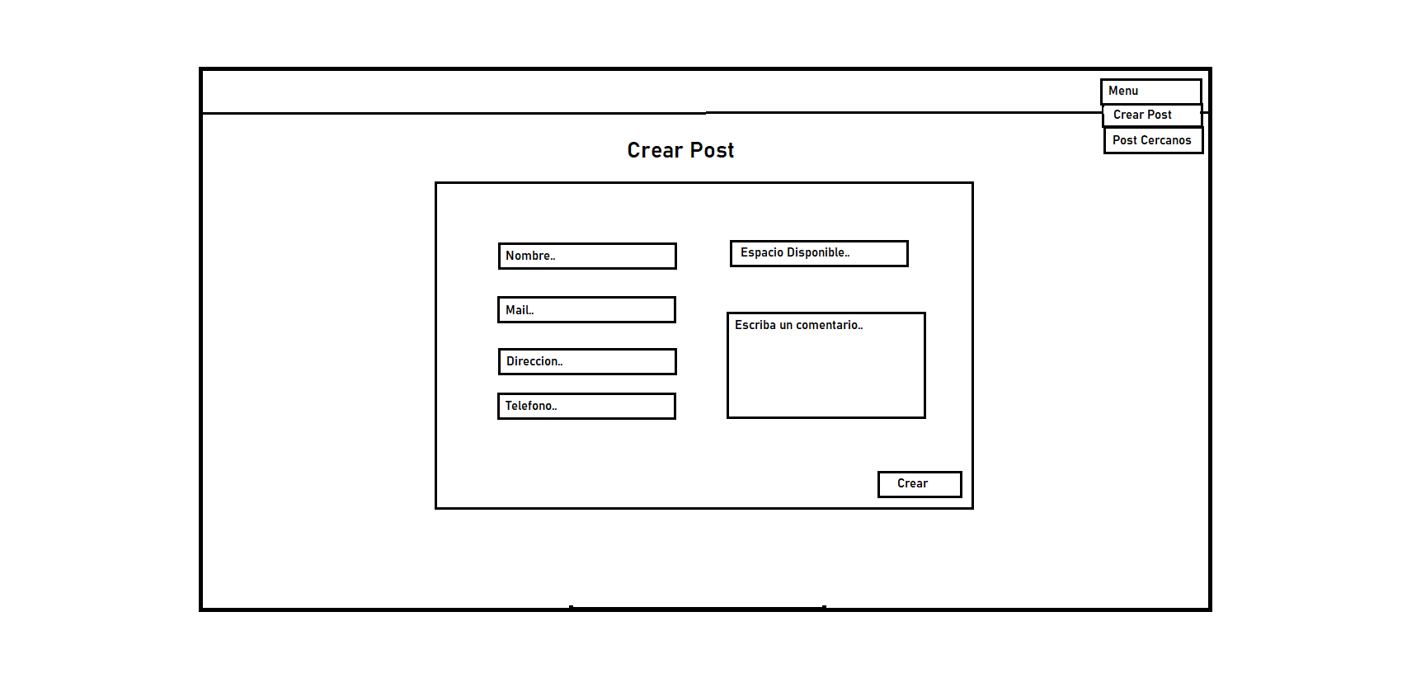
Ciudadano
“Como ciudadano quiero poder ofrecer la capacidad libre de mi vehículo para colaborar con la recolección.”

Slide 15
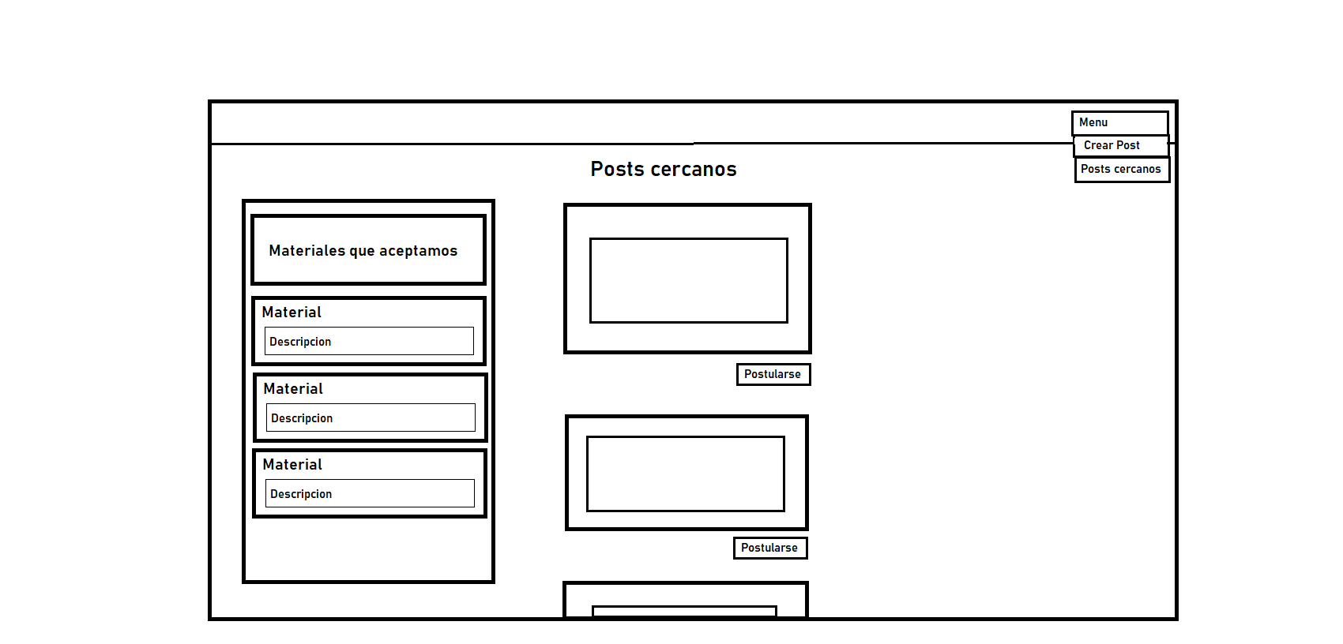
Ciudadano
“Como ciudadano quiero poder ver las ofertas de traslado de materiales con espacio libre para poder postularme.”

Slide 16
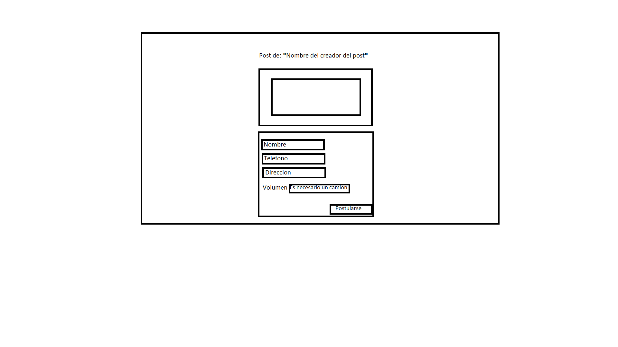
Ciudadano
“Como ciudadano quiero postularme en el post de otro ciudadano para que mis materiales sean llevados.”

Slide 17
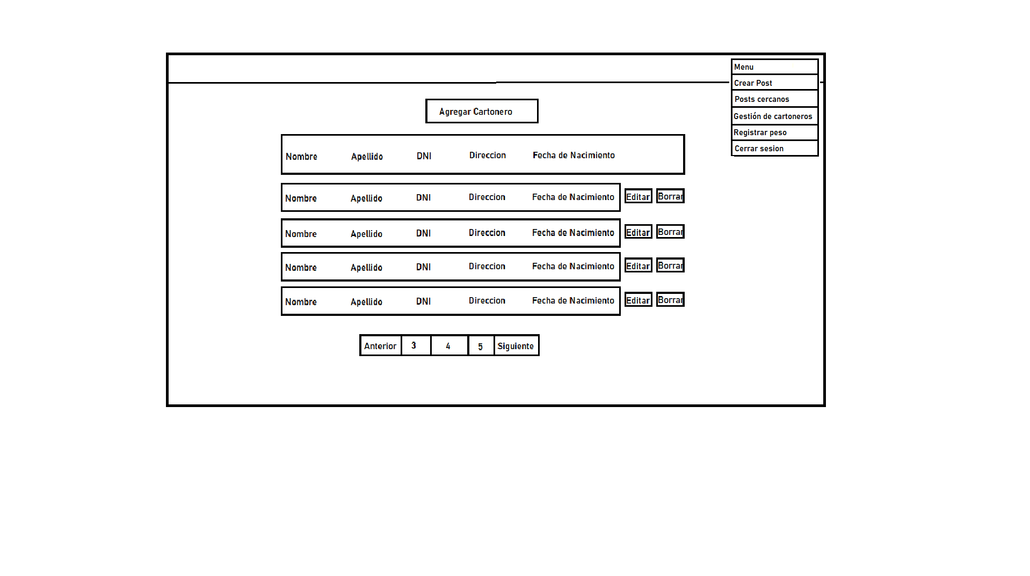
Secretaria
“Como secretaria quiero tener acceso al listado de cartoneros para ver quienes conforman la cooperativa.”

Slide 18
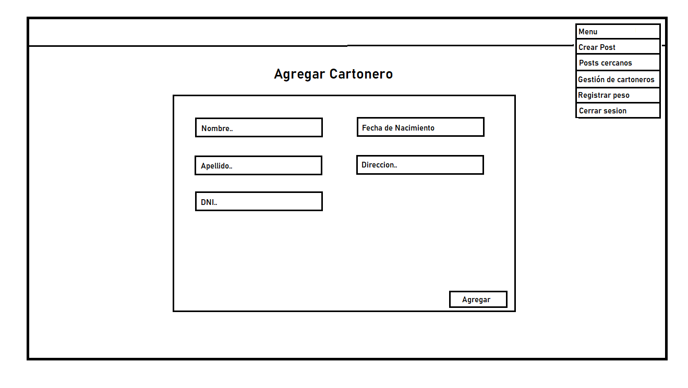
Secretaria
“Como cartonero quiero que mis datos estén cargados en el sistema para poder formar parte de la cooperativa.”

Slide 19
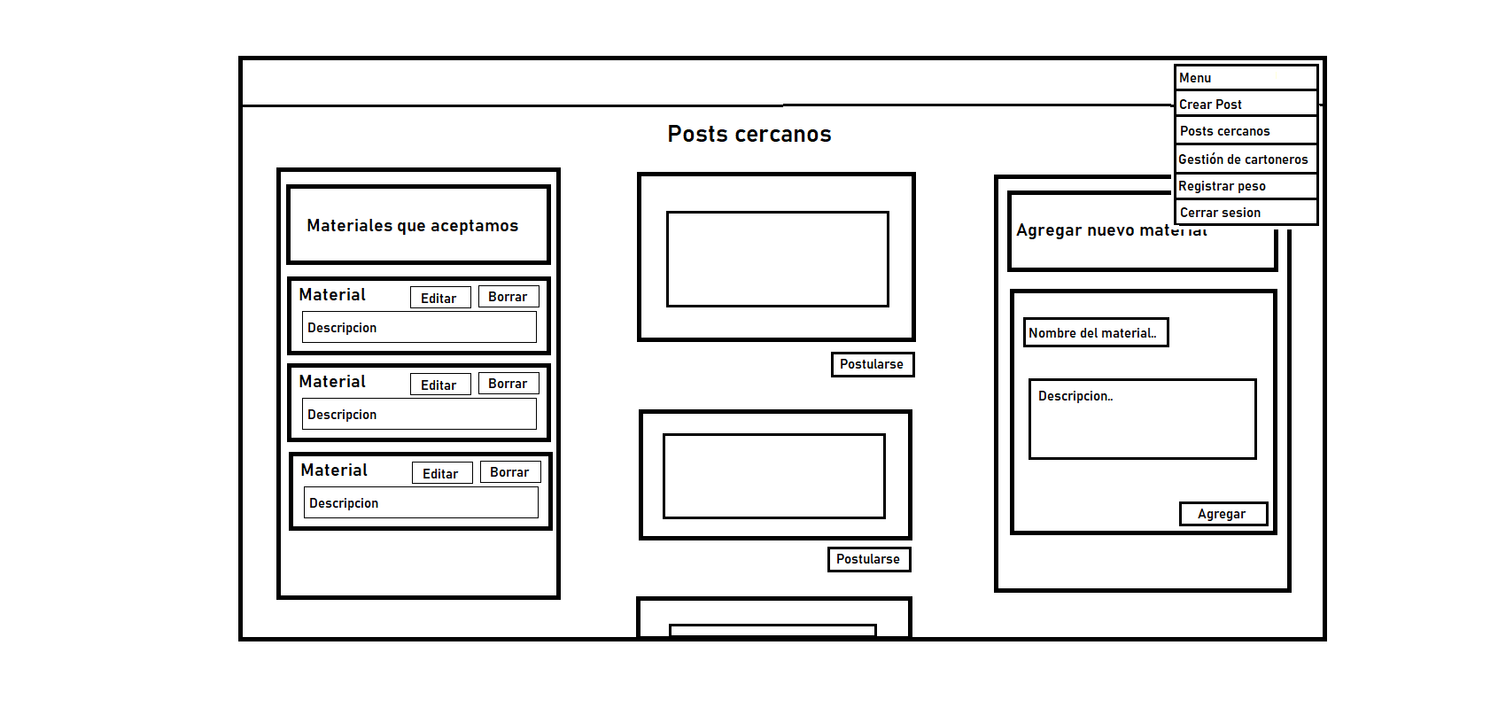
Secretaria
“Como secretaria quiero actualizar los materiales que se aceptan en la cooperativa para recibir materiales servibles.”

Slide 20
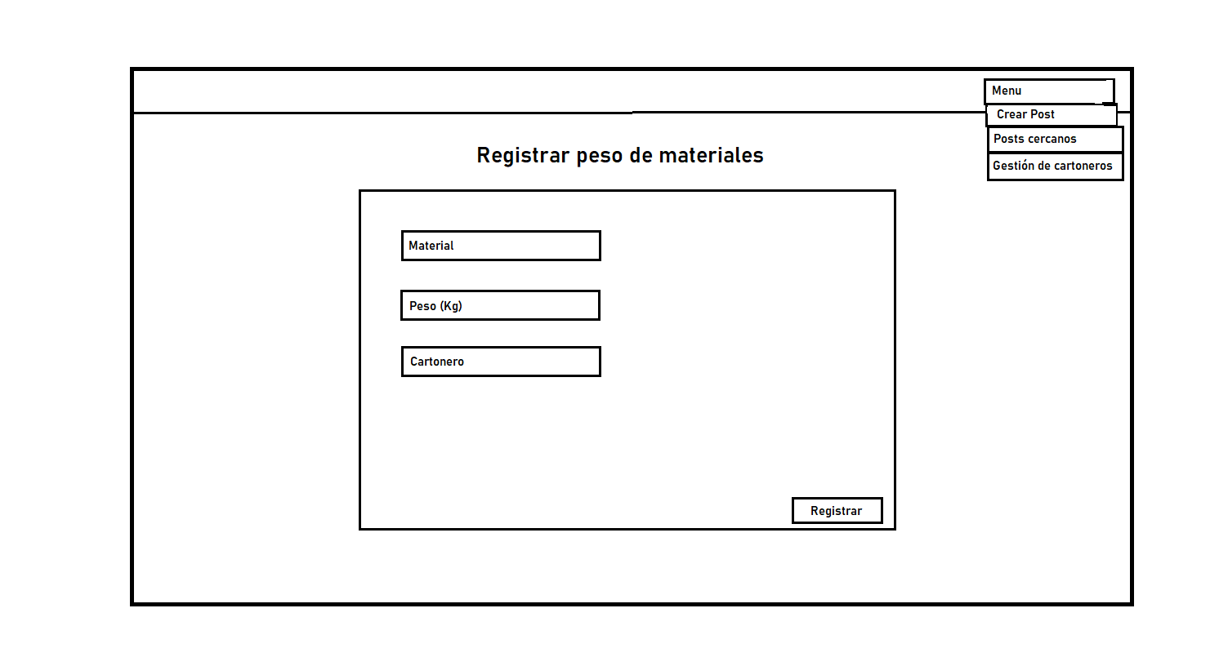
Secretaria
“Como cartonero quiero que se pese y se anote el contenido entregado para que quede registrado en el sistema.”

Slide 21
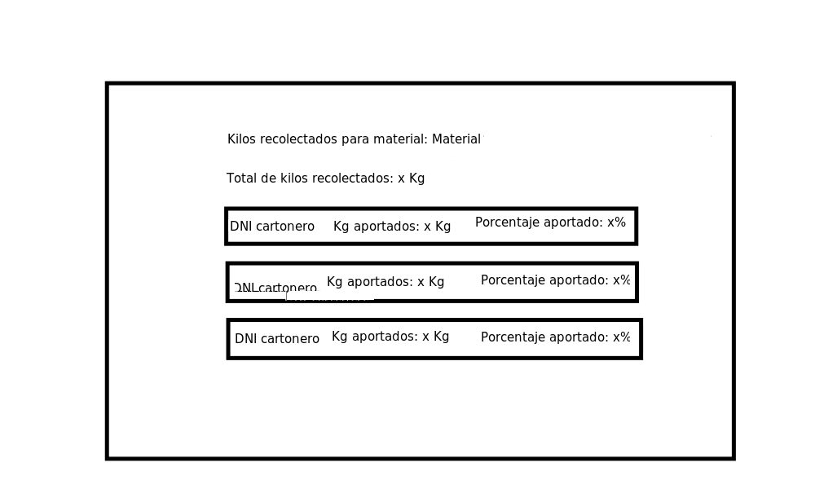
Secretaria
“Como secretaria quiero obtener el porcentaje que le corresponde a cada cartonero para poder pagar equitativamente a cada uno.”

Slide 22
Links
Github: https://github.com/mmoauro/TPE-GRUPO-13
Jira: https://tpe-grupo13.atlassian.net/jira/software/projects/TPE13/boards/1/backlog
Miro: https://miro.com/app/board/o9J_lFh2Tis=/

